Slide 1

Kunskapsstyrning
Förbundsdirektionen
NRF
2025-03-27
Helen Abrahamsson
Sjukvårdsregional samordnare inom Kunskapsstyrning

Slide 2
Innehåll
Nationella kvalitetsregister
Regiongemensam datastrategi
RPO och RSG rapport 2024

Slide 3
Nationella kvalitetsregister - aktuellt 2025 Nationella kvalitetsregister - cirka 150 kvalitetsregister finns idag i Sverige

Slide 4
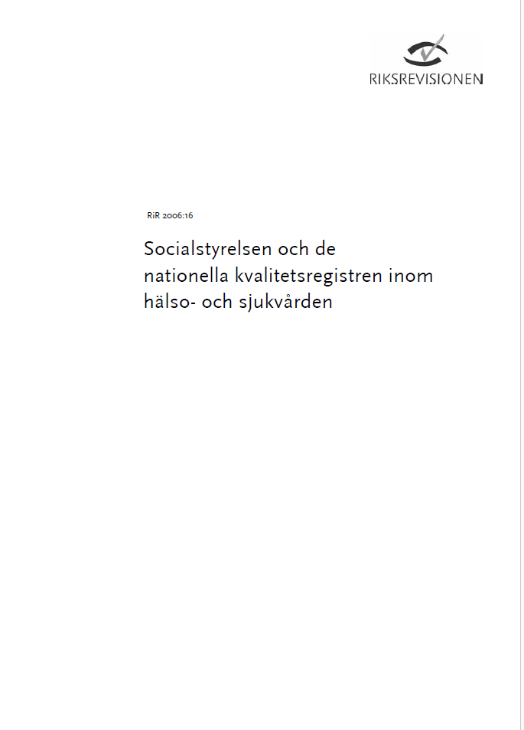





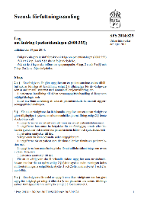




2007
1993
1975
1990
2016
2017
1979
2009
2010
2012
2014
2018
2025
Nationell ÖK om Kunskapsstyrning
Första registret
Andra registret
Beslutsgrupp bildas
SKL tar över Dagmar
"Lapptäcke med otillräcklig täckning" rapport Vårdanalys
*EHDS
Guldgruvan, utredning
Patientdatalagen uppdateras
Nationell ÖK upphör
Patientdatalagen omfattar Nationella och regionala kvalitetsregister
Fem register
Nationell överenskommelse ”Dagmaröverens-kommelsen”
Patientdatalagen uppdateras
Nationell överenskommelse 2012-2016,
Fortsatt utveckling
*EHDS (European Health Data Space Regulation) – beslutad förordningen att dela invånares hälsodata inom EU för vård och forskning.
Börjar att tillämpas under 2027.

Slide 5
Utebliven överenskommelse mellan staten och SKR
Bildande av sex noder - centrala personuppgiftsansvariga myndigheter
Minskande av antalet IT-plattformar

Slide 6
Utebliven överenskommelse 2025
Regionerna fortsätter finansiera kvalitetsregister via nationellt system för kunskapsstyrning (100 miljoner)
Kommunerna fortsätter finansiera fem nationella kvalitetsregister via Socialtjänsten i Samverkan (S-KiS) (10 miljoner)
Staten finansierar nationella kvalitetsregister via utbetalning från Socialstyrelsen till regioner som ansvarar för nationella kvalitetsregister (78,5 miljoner)

Slide 7
Bildande av sex centrala personuppgiftsansvariga myndigheter (CPUA)
Region Skåne
Region Jönköping
Region Västra Götaland
Region Stockholm
Region Västerbotten
Region Uppsala
Nu finns 13 stycken registerplattformar.
Målet är att minska antalet registerplattformar.
De flesta kvalitetsregistren förväntas koncentreras runt 4 stycken plattformar.
Centralt personuppgiftsansvarig myndighet (CPUA - nod) och Registercentrum organisationen (RCO) inleder dialog med aktuella kvalitetsregister.

Slide 8
CPUA-myndigheternas ansvar för nationella kvalitetsregister
Ansvar för personuppgifter
- att säkerställa en rättssäker och korrekt hantering av personuppgifter
Ansvar för registrens ekonomi
- att vara ytterst ansvarig för registrens ekonomi
Ansvar för registrens styrning
- att bland annat säkerställa styrgrupp, registerhållare och dokument
Notes:
CPUA säkerställer det centrala personuppgiftsansvaret genom att:
etablera och följa upp rutiner för en rättssäker och kvalitetssäker personuppgiftshantering
besluta om inkludering av nya variabler och ansvar av översyn av registrets innehåll i sin helhet
ansvarar för att pröva datautlämning.
CPUA säkerställer registrets ekonomi genom att:
ytterst ansvara för registrets ekonomi och budget
rekvisition av medel
attestera fakturor
säkerställa att registret följer regionens riktlinjergällande upphandling och vilka kostnader som får belasta verksamheten
internkontroll av registrets redovisning.
CPUA styr registret på ett ändamålsenligt sätt genom att:
utarbeta styrdokument för registret
tillsätta registerstyrgrupp och registerhållare
säkerställa att styrgruppsmedlemmar redovisar sina bisysslor och att jävsituationer hanteras.
kommunikation, tillgänglighetsanpassning

Slide 9
Strategi regiongemensam hantering av vårddata Regiongemensam hantering av vårddata

Slide 10
Strategi regiongemensam hantering av vårddata
Bakgrund
Styrgruppen för systemet för kunskapsstyrning (SKS) har fattat ett inriktningsbeslut om en strategi för regiongemensam hantering av vårddata.
En nationell arbetsgrupp driver ett projekt för att konkretisera strategin, på uppdrag av nationell samverkansgrupp (NSG) hälsodata. .
Slutrapport förväntas klar juni 2025
Resultatet ska fungera som utgångspunkt i det fortsatta arbetet med att genomföra strategin.
Syftet
Att säkerställa tillgången till hälsodata av god kvalitet för sekundäranvändning.
En mer effektiv hantering och samordning av vårddata.
Ökad användning av vårddata för exempelvis analys, uppföljning och forskning.
Fördjupad kunskap och fortsatt utveckling av svensk hälso- och sjukvård.
Strategin bidrar också till att regionerna kan uppfylla kraven i EHDS

Slide 11

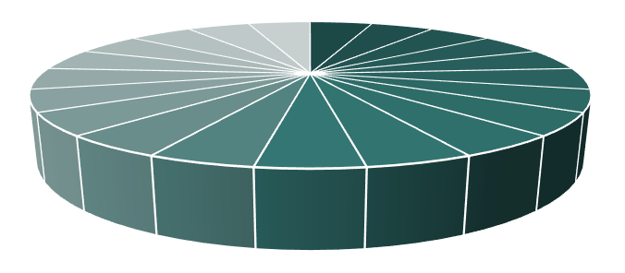

Inriktningen
Varje region samlar vårddata i sitt eget datalager
Data följer nationella specifikationer och standarder
Datalager knyts samman i en regiongemensam infrastruktur
Användare hämtar data efter behov
Ett kompetenscenter föreslås stötta insamling, tillgängliggörande och analys
R1
R2
R6
R^{n}
R3
R4
R5

Slide 12
Uppföljningsdialoger 2024 - sjukvårdsregionala programområden (RPO) och samverkansgrupper (RSG)
Uppföljningsdialogerna utgår från:
Nationella långsiktiga utvecklingsplanen för kunskapsstyrning 2023 – 2027 med fokus på implementering, tillämpning och tillgängliggörande av kunskap, uppföljning av resultat, samverkan med kommuner och de olika målgrupperna av patienter
De generella utgångspunkter som formulerats i norra sjukvårdsregionens kunskapsstyrning
Specifika uppdrag som varje RPO/RSG har identifierat och dokumenterat som viktiga utvecklingsområden.
Inom norra sjukvårdsregionen finns:
26 sjukvårdsregionala programområden (RPO)
7 sjukvårdsregionala samverkansgrupperna (RSG)
NRF Kunskapsstyrning

Slide 13
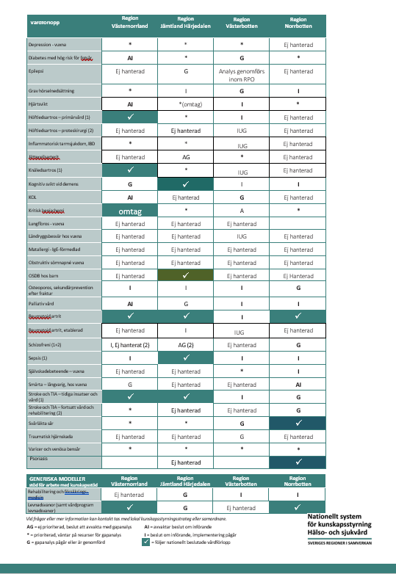
RPO och RSG rapport 2024
Allmän sammanfattning
Tolkningen är att kunskapsstyrningssystemet är på väg att bli mer sammanhållet. Deltagarna uttrycker djupare förståelse för kunskapsstyrning och de frågor som ställs inför dialogerna. Behovet av mer samarbete mellan RPO och RSG lyfts fram.
RPO och RSG är bra grupper för diskussion – ger kunskap, inspiration och erfarenheter om problem och framgångar. Leder till mer samverkan, att lära av varandra och att kunskapsstyrningen hänger ihop med förändringsledning.
Ett utvecklat stöd för implementering finns med gemensam standard och anpassningsbart till egen region. Detta ska ge stöd i beskrivningen av att det kan gå långsamt att få in arbetssätt på samtliga nivåer.
NRF´s verksamhetsmål är spridd fördelning mellan regionerna när det gäller nationella uppdrag i NPO och NSG.
RPO cancersjukdomar är idag en del av den sjukvårdsregional kunskapsstyrningen.

Slide 14
RPO rapport
Sjukvårdsregional nivåstrukturering ett fokusområde och en kartläggning har följts upp under dialogerna med berörda RPO. Diskussionerna i RPO möjliggör att fördela uppgifter mellan regionerna, samt stödjer underlag och säkerställande av fakturering för universitetssjukvården.
Utveckling av kunskapsstyrningssystemets tre nivåer, region, sjukvårdsregion och nationellt har följts upp och kopplingen mellan de tre nivåerna blir allt tydligare. Allt flera RPO/RSG har nu ett LPO/LSG att samarbeta med. Utvecklingen förväntas fortsätta.
Tydlig koppling mellan RPO och regionernas linjeorganisationer efterfrågas och diskuteras för att fortsätta utvecklas.
Implementeringsarbetet följs upp i RPO, liksom utvecklingen gällande analys och uppföljning.

Slide 15
RSG rapport
RSG grupperna hittar formerna för sammansättning, innehåll, arbetssätt och samverkan. Samarbeten beskrivs generellt som fungerande och bra.
Några exempel
RSG stöd för utveckling önskar fler deltagare i regionerna för att minska sårbarheten i arbetet. RSG ansvarat för fyra webbinarier inom sjukvårdsregionen som bidrag till stöd och samverkan.
RSG medicinteknik planerar ett omtag i gruppens syfte och uppdrag. De vill verka för att regionernas investeringsprocesser tar in rekommendationer och stöd från MTP rådet i ökad omfattning.
RSG patientsäkerhet kartlägger lokala grupper inom omvårdnad för att utveckla kopplingen till LSG eller den regionala RSG deltagaren.
RSG läkemedel ser över ARILs uppdrag och process. Verksamhetsrapport ges årligen.
RSG uppföljning och analys och RSG strukturerad vårdinformation planerar att utveckla samverkan under 2025 utifrån ny nationella samverkansgrupp (NSG) Hälsodata.
Betydelsen av att tre av regionerna fortfarande har stort fokus på byte av vårdinformationssystem påverkar. Införandet och kopplingen till Sussa (Strategisk utveckling av sjukvårdsstödjande applikationer) förväntas kunna bidra till kompetens och samordning av frågor.

Slide 16
Minska antalet registerplattformar
13 registerplattformar/IT-lösningar
Sju registerplattformar behålls:
3C
BCB Medical
Omda Carmona
Omda MedSciNet
INCA
QReg5
Stratum
Utpekad inriktning innebär att register flyttas till fyra olika plattformar:
3C
INCA
Stratum
QReg5
13 register ska byta IT-plattform
CPUA och RCO inleder dialog med aktuella register i takt med att arbetet initieras.

Slide 17
Patientdatalagen 7 kap. Nationella och regionala kvalitetsregister
1 § Med kvalitetsregister avses en automatiserad och strukturerad samling av personuppgifter som inrättats särskilt för ändamålet att systematiskt och fortlöpande utveckla och säkra vårdens kvalitet. Kvalitetsregistren ska möjliggöra jämförelse inom hälso- och sjukvården på nationell eller regional nivå. Bestämmelserna i detta kapitel gäller för nationella och regionala kvalitetsregister i vilka personuppgifter samlas in från flera vårdgivare.
4 § I stället för vad som anges i 2 kap.4 och 5 §§ gäller att personuppgifter i nationella och regionala kvalitetsregister får behandlas för ändamålet att systematiskt och fortlöpande utveckla och säkra vårdens kvalitet.
5 § Personuppgifter som behandlas för de ändamål som anges i 4 § får också behandlas för ändamålen
framställning av statistik,
antalsberäkning inför klinisk forskning,
forskning inom hälso- och sjukvården,
utlämnande till den som ska använda uppgifterna för ändamål som anges i 1 och 3 eller i 4 §, och
fullgörande av någon annan uppgiftsskyldighet som följer av lag eller förordning än den som anges i 6 kap. 5 § offentlighets- och sekretesslagen (2009:400). Lag (2023:167).
6 § Personuppgifter i nationella och regionala kvalitetsregister får inte behandlas för några andra ändamål än de som anges i 4 och 5 §§.
7 § Endast myndigheter inom hälso- och sjukvården får vara personuppgiftsansvariga för central behandling av personuppgifter i ett nationellt eller regionalt kvalitetsregister.

